Slide 1



Notes:
1

Slide 2



Marca – I‑Brakebicycle
Segurança Inovadora
Tecnologia & Confiabilidade
Sustentabilidade
Marca especializada em soluções tecnológicas avançadas para proteção de ciclistas em ambientes urbanos e desportivos
Compromisso com soluções eco-friendly que promovem mobilidade limpa e consciente
Foco em sistemas inteligentes que combinam precisão técnica com durabilidade comprovada
Posicionamento: Liderança em segurança inteligente para ciclistas urbanos e desportivos que valorizam proteção ativa e tecnologia de ponta
Notes:
2

Slide 3
Análise SWOT – I‑Brakebicycle
Strenghts
Weaknesses
Foco em sistemas inteligentes que combinam precisão técnica com durabilidade comprovada
Tecnologia inovadora de travagem automática inteligente
Forte proposta de valor em segurança preventiva
Diferenciação clara face aos travões tradicionais
Aplicável a vários segmentos: urbano, BTT e infantil
Valor emocional forte (proteção, tranquilidade, confiança)
Produto novo - baixa notoriedade de marca
Necessidade de educar o mercado sobre o funcionamento
Possível custo superior aos travões convencionais
Dependência de tecnologia (sensores,bateria, eletrónica, manutenção)
Possíveis barreiras à adoção por ciclistas mais tradicionais
Segurança Inovadora
Opportunities
Treaths
Posicionamento: Liderança em segurança inteligente para ciclistas urbanos e desportivos que valorizam proteção ativa e tecnologia de ponta
Crescimento do uso de bicicletas nas cidades
Aumento da preocupação com segurança rodoviária
Incentivos à mobilidade sustentável
Parcerias com: Lojas de bicicletas, Municípios, Escolas e associações
Potencial em marketing digital e demonstrações em vídeo
Concorrência de marcas consolidadas de componentes de bicicleta
Rapidez na imitação da tecnologia por grandes fabricantes
Regulamentações ou normas técnicas de segurança
Resistência a sistemas automáticos (medo de falhas)
Dependência da perceção de fiabilidade tecnológica
Tecnologia & Confiabilidade
Notes:
2

Slide 4


Produto – Travões Automáticos Inteligentes
Sistema Revolucionário de Travagem
Diferencial Competitivo
Prevenção ativa de acidentes: Ao invés de apenas reagir, nosso sistema antecipa situações de risco e age automaticamente.
Nossa tecnologia patenteada utiliza sensores avançados que monitoram constantemente o ambiente ao redor da bicicleta, detectando obstáculos, veículos e pedestres em tempo real.
Redução de até 73% nos acidentes segundo testes independentes
Travagem automática progressiva e segura
Sensores de alta precisão com alcance de 15 metros
Instalação plug-and-play
Compatível com todos os modelos de bicicleta
Integração GPS e aplicativo mobile
Notes:
3

Slide 5
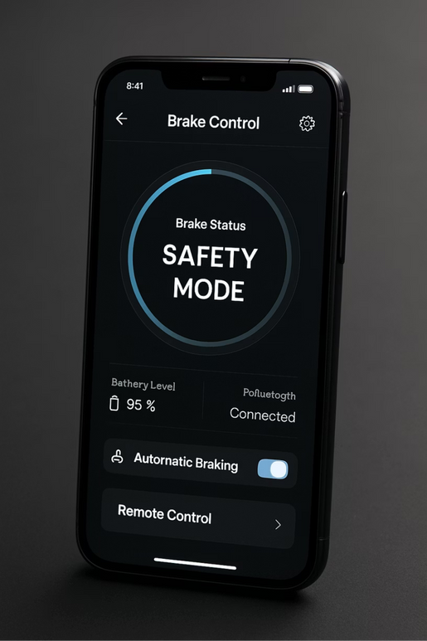
GPS e Aplicativo Integrado
Rastreamento em Tempo Real
Localização GPS precisa da sua bicicleta 24/7, com histórico completo de rotas e alertas de movimento não autorizado
Estatísticas de Viagem
Monitore distância percorrida, velocidade média, calorias queimadas e padrões de travagem automática
Configurações Personalizadas
Ajuste sensibilidade dos sensores, zonas de segurança e notificações conforme seu estilo de pilotagem
Comunidade Conectada
Compartilhe rotas seguras, receba alertas de perigo e conecte-se com outros ciclistas na sua região
Notes:
4

Slide 6
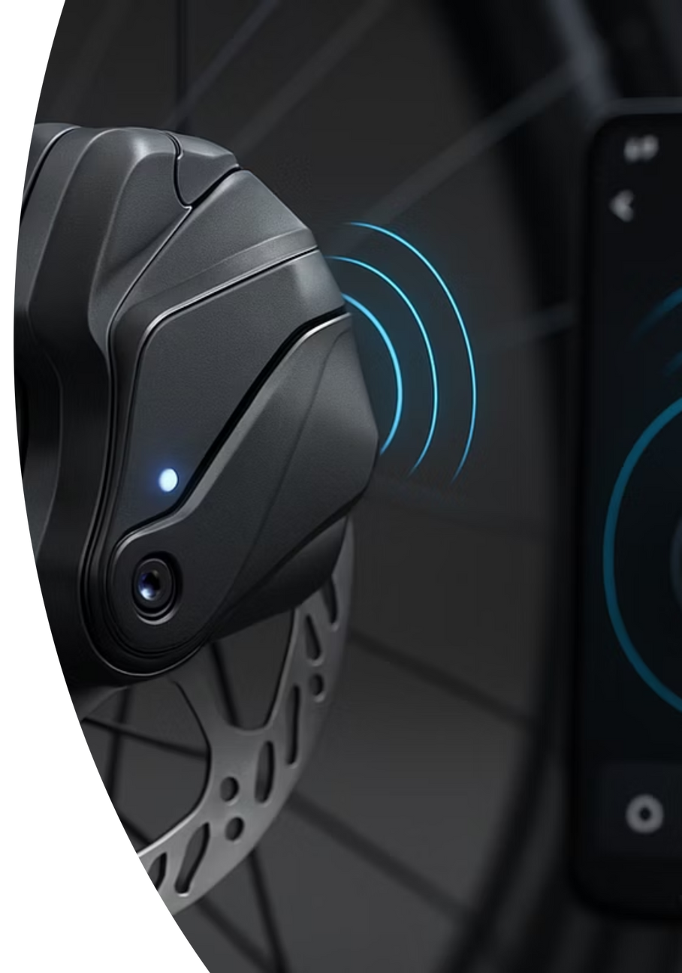
Tecnologia que se adapta ao seu Estilo
Sistema inteligente que aprende com seus hábitos de pilotagem, oferecendo proteção personalizada sem interferir na sua experiência de pedalar.
Notes:
5

Slide 7
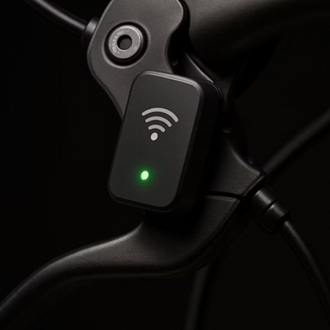
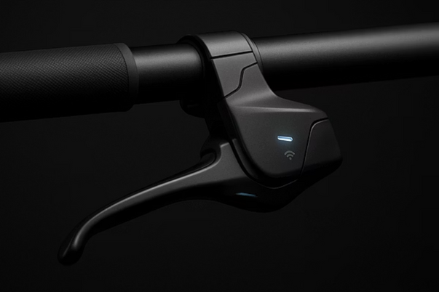
Instalação Universal e Simplificada
Projetado para máxima compatibilidade, o I-Brakebicycle se adapta à maioria das bicicletas do mercado sem necessidade de modificações estruturais.
01
02
Fixação do Módulo Central
Conexão aos Travões
Instalação rápida no guidão com braçadeiras ajustáveis
Travões compatíveis com sistemas V-brake e disco
03
04
Calibração Automática
Teste de Segurança
Sistema reconhece o modelo e ajusta parâmetros via app
Verificação completa em menos de 2 minutos
Notes:
6

Slide 8
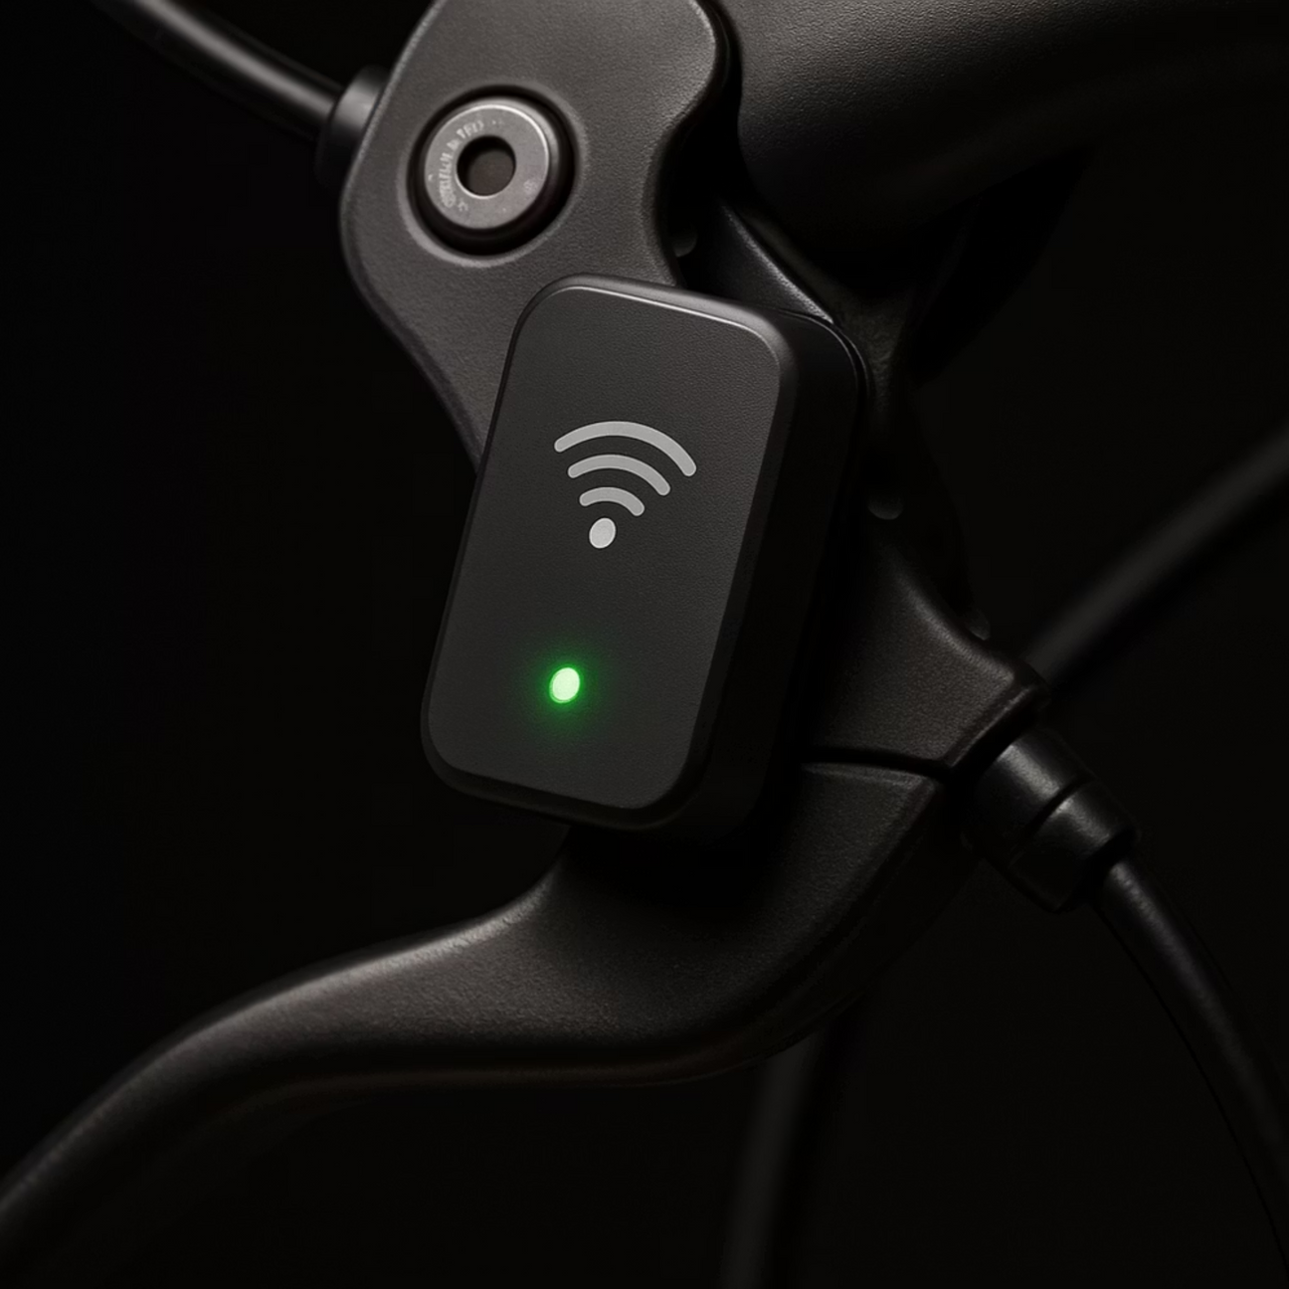
Notes:
7

Slide 9
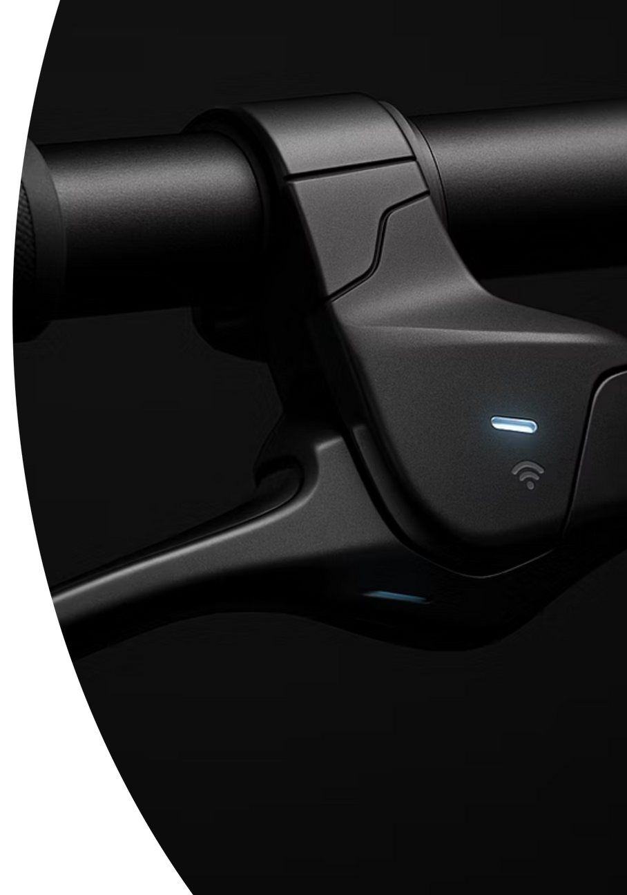
Design Aerodinâmico e Resistente
Construído com materiais de alta resistência, certificado IP67 para proteção contra água e poeira, suportando as condições mais exigentes.
Notes:
8

Slide 10
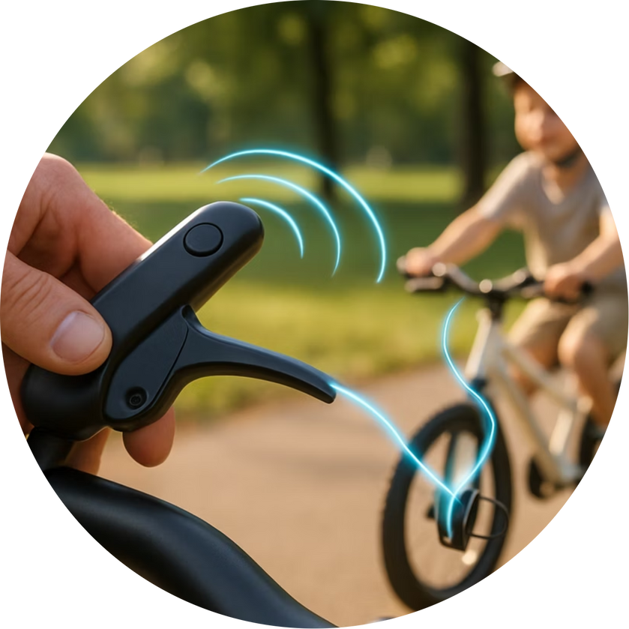
Controlo à Distância Inteligente
Gestão Remota Completa
Controle total do sistema através do seu smartphone, permitindo ajustes em tempo real e monitoramento constante da performance.
Ativação/Desativação Remota
Controle o sistema de travagem automática com um toque no aplicativo
Alertas Inteligentes
Notificações instantâneas sobre status da bateria, manutenção e atualizações
Modo Anti-Roubo
Sistema de alarme com imobilização remota e rastreamento GPS ativo
Notes:
9

Slide 11



Público‑Alvo e Personas
Nossa solução atende às necessidades de diversos perfis de ciclistas que buscam segurança, tecnologia e tranquilidade em seus percursos diários e desportivos.
Ciclistas Urbanos
Ciclistas Desportivos
Pais e Responsáveis
Profissionais que utilizam a bicicleta como meio de transporte principal para deslocações diárias em ambientes urbanos de alto tráfego
Praticantes de ciclismo de estrada e BTT que buscam proteção adicional em treinos de alta velocidade e terrenos desafiadores
Famílias que desejam garantir máxima segurança para seus filhos em trajetos escolares e passeios recreativos
Personas Principais
João – Commuter diário, 32 anos, busca segurança no trânsito urbano
Carla – Ciclista fitness, 28 anos, treina regularmente em estradas
Pedro – Pai de dois filhos, 41 anos, prioriza segurança familiar
Notes:
10

Slide 12
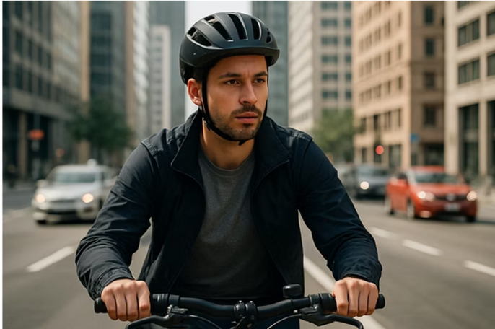
Persona – João, o Commuter Diário
Perfil Demográfico
Idade: 32
Profissional urbano em grandes centros
Rendimento médio-alto
Consciente ambientalmente
Comportamento e Necessidades
João pedala entre 10-15km diariamente em trajetos casa-trabalho, enfrentando tráfego intenso, cruzamentos perigosos e condições climáticas variáveis. Valoriza pontualidade, segurança e eficiência.
Mensagem-Chave
"Chegue ao trabalho com segurança e tranquilidade, todos os dias"
O I-Brakebicycle oferece proteção inteligente no trânsito urbano caótico, reduzindo stress e aumentando confiança em cada trajeto.
Notes:
11

Slide 13


Persona – Carla, a Ciclista BTT
Perfil Demográfico
Idade: 28
Entusiasta de fitness e ciclismo
Rendimento médio-alto
Busca performance e segurança
Carla treina regularmente em estradas todo-terreno, participando de eventos e competições. Enfrenta velocidades altas e terrenos desafiadores, valorizando equipamento confiável e proteção durante treinos intensos.
Mensagem-Chave
"Treina com confiança, protegido em cada volta"
O I-Brakebicycle oferece proteção ativa em treinos de alta velocidade, permitindo foco total na performance.
Notes:
12

Slide 14

Persona – Pedro, o Pai Responsável
Perfil Demográfico
Idade: 41
Pai de filhos em idade escolar
Rendimento médio-alto
Prioriza segurança familiar
Comportamento e Necessidades
Pedro utiliza a bicicleta para trajetos familiares, passeios recreativos e deslocações escolares. Preocupa-se constantemente com a segurança dos filhos, valorizando tecnologia que oferece proteção ativa e monitoramento.
Mensagem-Chave
"Proteja quem ama com tecnologia inteligente"
O I-Brakebicycle oferece tranquilidade aos pais, garantindo proteção automática em cada trajeto familiar.
Notes:
13

Slide 15




Objetivos de Marketing
Aumentar Notoriedade da Marca
Gerar Leads Qualificados
Em 40% nos próximos 6 meses
5.000 leads via campanhas digitais
Estabelecer Parcerias
Aumentar Vendas Online
Com 20 lojas de bicicletas
Em 30% no primeiro ano
Notes:
14

Slide 16





Estratégias de Marketing Digital
SEO
Redes Sociais
ADS
Conteúdo sobre segurança no ciclismo e travões inteligentes
Demonstrações, reviews e educação sobre prevenção de acidentes
Campanhas no Google, Instagram, LinkedIn e YouTube focadas em ciclistas urbanos
E-mail Marketing
Influenciadores
Comparativos, estudos de caso e ofertas
Ciclistas para demonstrações reais
Notes:
15

Slide 17




Cronograma de Implementação
Fase 1: Planeamento e Estratégia
(Janeiro-Fevereiro)
Fase 2: Desenvolvimento de Conteúdo e Criação
(Março)
Definição de objetivos, público-alvo, análise de concorrência e seleção de canais de marketing digital.
Deliverables: Documento de estratégia finalizado, KPIs e orçamento aprovados.
Criação de artigos para SEO, posts para redes sociais, e-mails marketing, scripts para ADS e materiais para influenciadores.
Deliverables: Banco de conteúdo e ativos visuais aprovados e prontos para publicação.
Fase 3: Lançamento e Execução de Campanhas
(Abril-Maio)
Fase 4: Monitorização e Otimização
(Junho em diante)
Publicação de conteúdo, lançamento de campanhas de ADS, início do e-mail marketing e ativação de influenciadores.
Métricas: Tráfego inicial, compromisso social, abertura de e-mails, cliques em ADS.
Acompanhamento de métricas, análise de desempenho das campanhas e realização de ajustes para maximizar resultados.
Métricas: Conversões, ROI de campanhas, crescimento da base de clientes, relatórios de desempenho mensais.
Notes:
16

